Slide 1
Курсовая работа по теме
«Персональный каталогизатор-систематизатор фотографий анималистического жанра на примере бёрдвотчинга»
Выполнил студент: Панченко Н.К.
Группа: Б9119-02.03.01сцт
Руководитель: Малыкина И.А.

Slide 2
Цели работы
Реализация персональной базы метаданных фотографий анималистического характера .
Полная реализация должна включать:
формирование справочника видов;
загрузка данных о фотографии или серии;
привязка к фотографии заметок и геолокации;
галерея по видам;
выборка по критериям(дата, место, …);
галерея версий снимков;
возможность добавлять данные о видео и аудио записях;
экспорт данных;
подключение к интренет рессурсам.
2

Slide 3
Задачи
В рамках курсовой работы требуется выполнить следующую часть задач:
добавление нового вида в справочник;
общее описание вида;
загрузка изображений;
отображение загруженных изображений по виду;
отображение данных.
3

Slide 4
Анализ рынка
Приложение | Персональный фото справочник | Добавление фотографий | Карта | Выборка по фильтрам | Добавление вида | Лучшие снимки | Видео Аудио | Описание вида | Не коммерческое
Мое Приложение | + | + | + | + | + | + | + | + | +
Добавление фотографий | + | + | - | + | - | + | - | - | -
Adobe Bridge | + | + | - | + | - | - | - | - | -
Corel AfterShot Pro | + | - | - | + | - | + | - | - | -
ACDSee Photo Studio | + | - | - | + | - | + | - | - | -
ПДВ | - | + | + | + | + | + | +- | + | +
ПДВ – сайт птицы Дальнего Востока
4

Slide 5
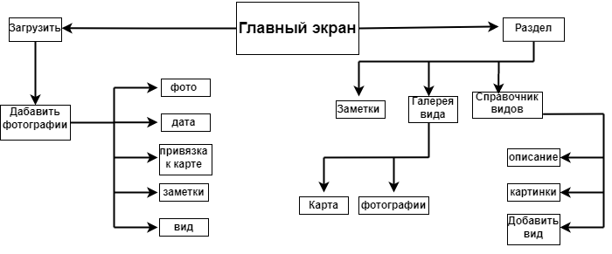
Схема приложения
5

Slide 6
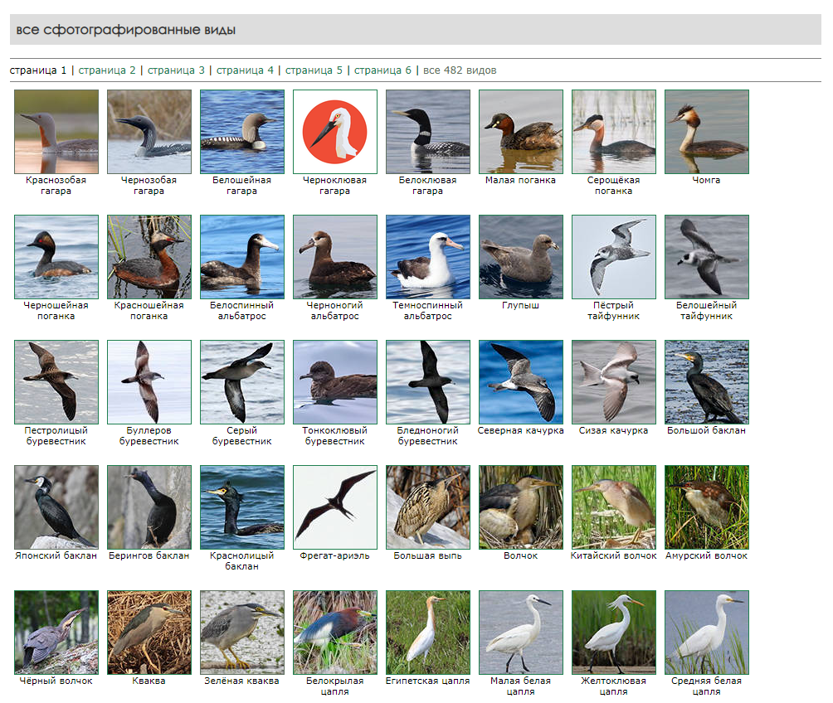
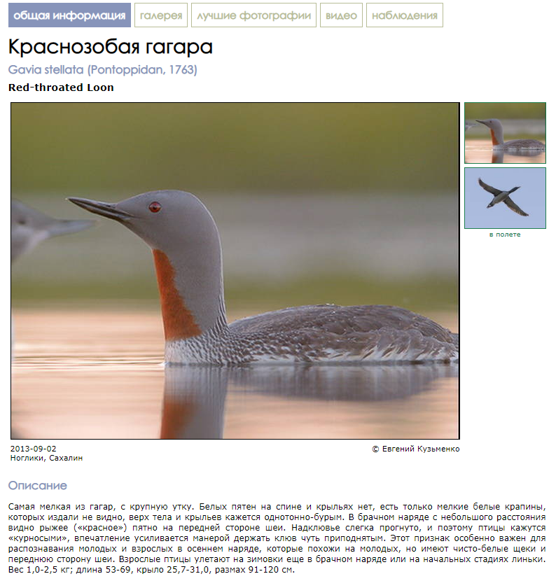
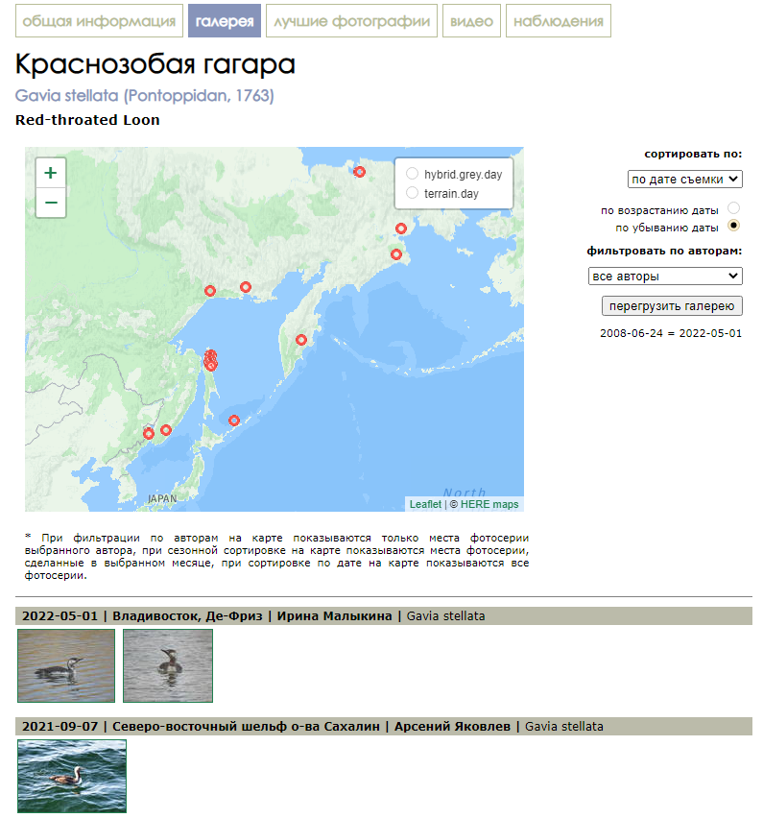
Пример интерфейса
Рисунок 1
Рисунок 2
Рисунок 3
6

Slide 7



Реализация проекта
7

Slide 8
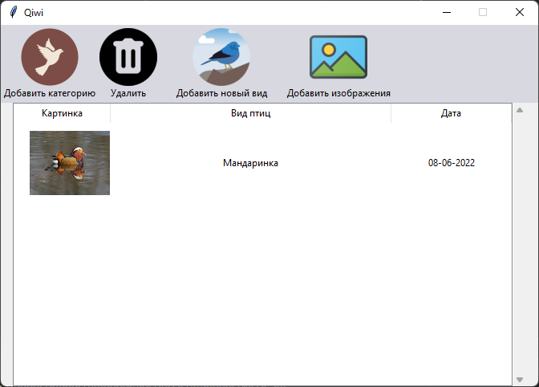
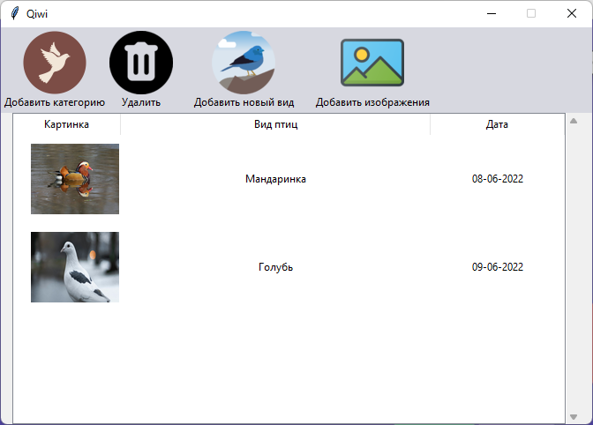
Реализация проекта
Рисунок 4
8

Slide 9
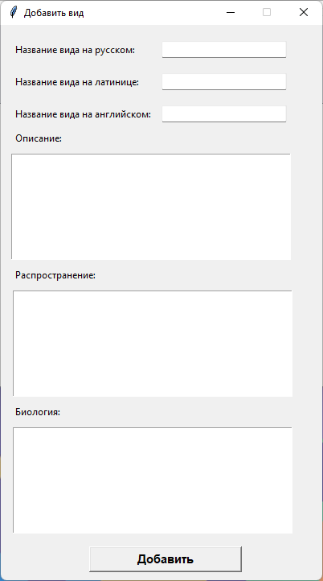
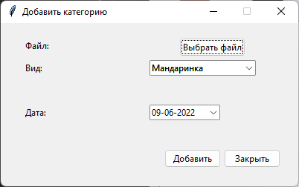
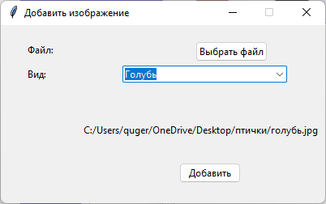
Реализация проекта
Рисунок 6
Рисунок 7
Рисунок 5
9

Slide 10
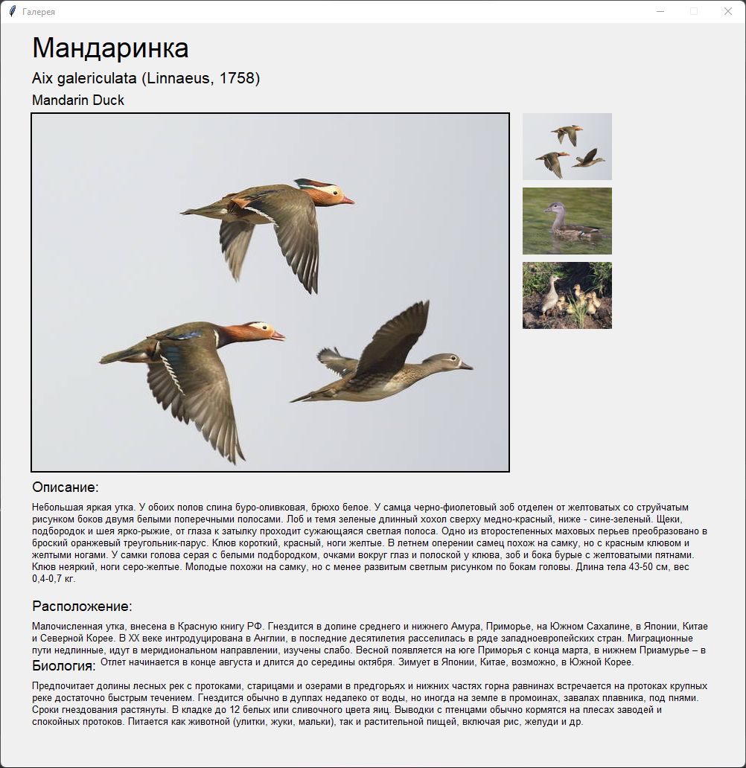
Реализация проекта
Рисунок 8
10

Slide 11
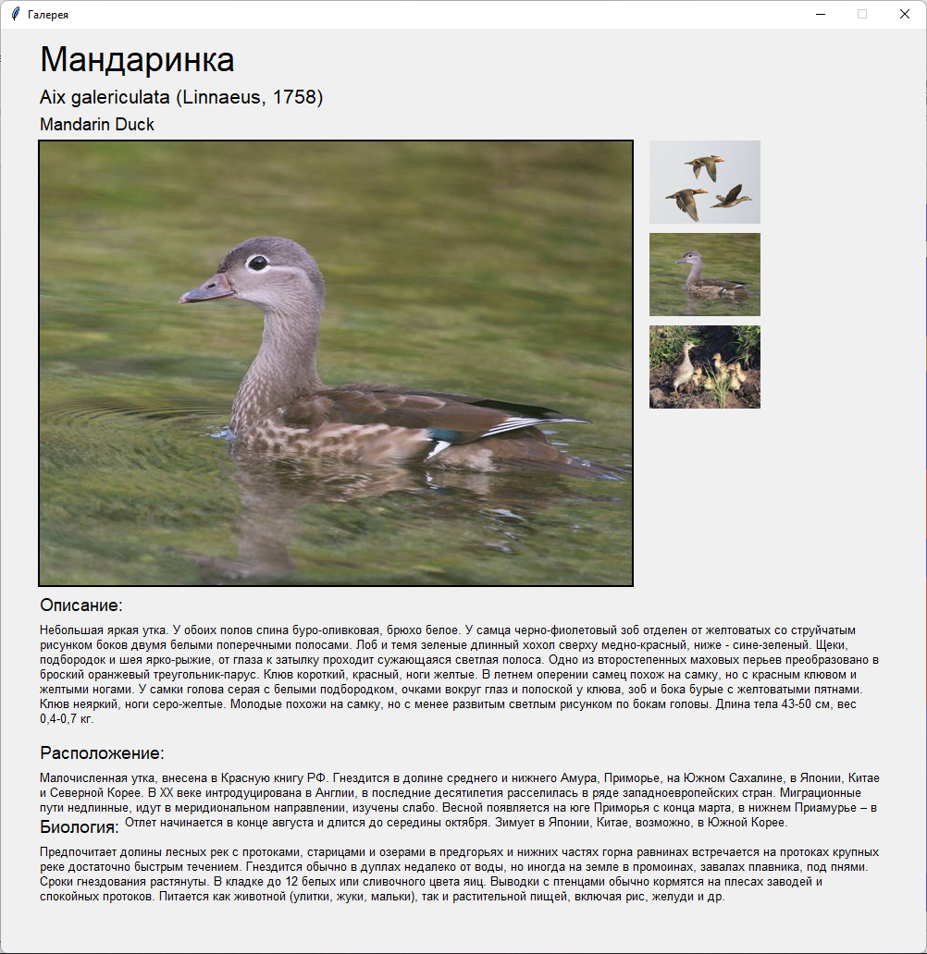
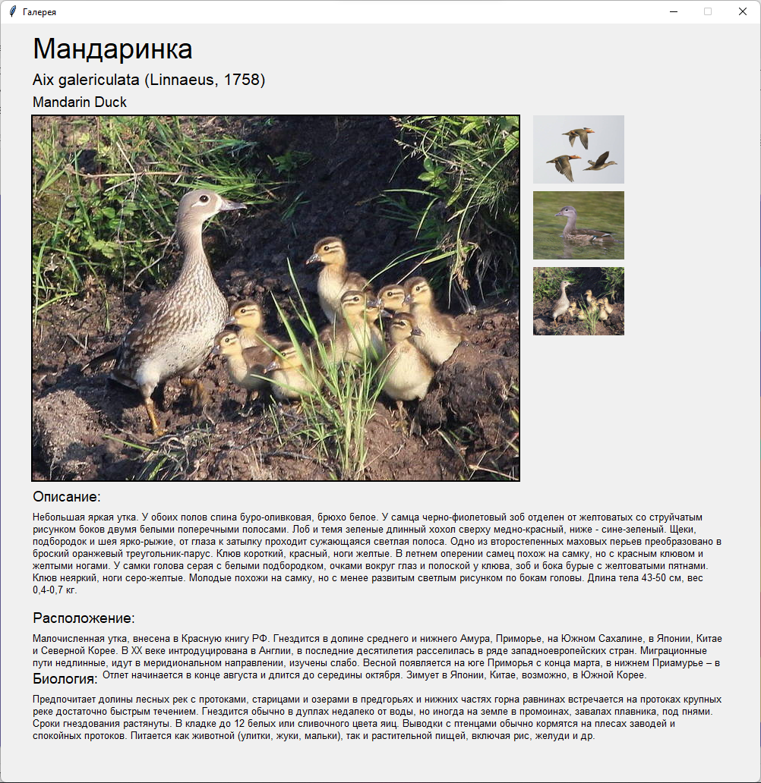
Реализация проекта
Рисунок 9
Рисунок 10
11

Slide 12
Заключение
проведен анализ предметной области, поставленной задачи и имеющихся решений;
Разработана архитектура системы и модель интерфейса;
Реализована персональная база метаданных и справочника, как часть будущей системы каталогизатора;
Улучшены навыки работы Python и БД.
12

Slide 13
Спасибо за внимание

